Slide 1
古今中外，全是套路
理解为本，熟能生巧
古时候男子上门提亲，若长得好看，姑娘满意，就会一脸娇羞的说:“终身大事全凭父母做主。” 如果长得丑不满意就会说:“女儿还想孝敬父母两年。”
古时候英雄救了美女，如果英雄长得帅，美女就会一脸娇羞的说:“英雄救命之恩，小女子无以为报，唯有以身相许。” 如果不帅就会说:“英雄救命之恩，小女子无以为报，唯有来世做牛做马，报此大恩。” 从古至今，全都是套路。

Slide 2
平时大家上课实验都很正常，只要考55分估计有可能就可以及格（55*0.7+70*0.3=60）；考55分以下，说明平时学的太差，平时成绩70分在左右。比如只考了30分，确实很差，那平时成绩打65左右。
学懂的：一门课程核心知识就那么一点；2个小时就可以整理一遍，目标90分以上。
学不好的；要坚持复习到最后一天，把关键知识点及编程关键典型例子尽量理解调熟悉，也许考55分以上及格了。

Slide 3
MCS-51单片机的引脚功能
40引脚，双列直插式结构
P_{1.0}
1
2
3
4
5
6
7
8
9
10
11
12
13
14
15
16
17
18
19
20
40
39
38
37
36
35
34
33
32
31
30
29
28
27
26
25
24
23
22
21
Vcc
P_{1.1}
P_{0.0}
P_{1.2}
P_{0.1}
P_{1.3}
P_{0.2}
P_{1.4}
P_{0.3}
P_{1.5}
P_{0.4}
P_{1.6}
P_{0.5}
P_{1.7}
8051
P_{0.6}
RST/V_{PD}
P_{0.7}
RXD
P_{3.0}
EA/V_{PP}
TXD
P_{3.1}
ALE/PROG
INT₀
P_{3.2}
PSEN
INT₁
P_{3.3}
P_{2.7}
T₀
P_{3.4}
P_{2.6}
T₁
P_{3.5}
P_{2.5}
WR
P_{3.6}
P_{2.4}
RD
P_{3.7}
P_{2.3}
XTAL1
P_{2.2}
XTAL2
P_{2.1}
Vss
P_{2.0}
用户外特性
回目录
上页
下页

Slide 4
第一章考点（2-3分左右）
1、数的计算转换 B H D
2、CPU=控制器+运算器
3、总线的概念：片总线、内总线、外总线。
4、mips=。。。。。

Slide 5
第十章考点（2-3分左右）
1、8086CPU 16位，数据总线16根D0-D15，地址总线20根，管理地址1M。
2、8086统一编地址，51是独立编址。
3、地址表达计算
基地址：偏移量（偏移地址）
（逻辑地址）1200H:1234H=12000H+1234
=13234H(物理地址，绝对地址,实际地址）；也可以理解为基地址左移4位（或乘16加偏移量）
4、总线带宽计算（第一章也有可能）。

Slide 6
第三章考点（2-3分左右）
1、KEIL\PROTEUS二个软件使用细节，看你动手做了没有。
2、PROTEUS的常用元件名字，如数码管、按键什么的；示波器、信号源的使用。KEIL1的编译下载过程，如下载为HEX文件。
3、keil工程的建立及编译
4、试验箱的实用，下载芯片为12C5A60S2（不要记成仿真的AT89C51)，下载过程为找USB口、打开HEX、点下载、断电、开电、等待下载完成。

Slide 7
二章总结：1、对32个IO口的总结
第一功能；P0、P1、P2、P3均可以作为普通IO口使用，在做IO口使用时，输出1开关断开，输出0开关闭合。输入时要先设置1。
作为普通IO口使用，P0内部无上拉电阻，P1、P2、P3内部有上拉电阻，P0口使用时要外加上拉电阻。
P0口作为总线使用时内部有上拉，不用外加电阻。

Slide 8
第二功能；P1口无第二功能。
P0口第二功能是片外扩展地址总线的低八位A0-A7及数据线的八位D0-D7。 51CPU的是8位的CPU，DB=D0-D7
P2口第二功能是片外扩展地址总线的高八位A8-A15。
P3口第二功能是通信2根，中断2根，定时计数2根，总线扩展读写2根。后续4个章节。
51CPU的AB=A0-A15，16根最大扩展64k
0000H-----FFFFH，即16个0到16个1的组合。

Slide 9
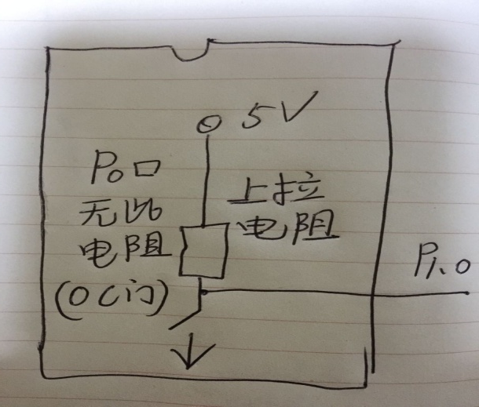
第一功能IO口的说明
1、本质上相当于一个开关
2、输出及输入：
输出如P1__0=1; 开关断开，如果悬空是高电平。
如果有电路，电平由外电路决定（内部电阻与外电路等效电阻分压）。输出如P1__0=0; 开关闭合输出低电平。
输入时，要先设置1，把开关断开，读引脚 电平， 如a=P1;
3、内部上拉电阻，P0口无。
4、问题P1=0xff； a=P1； 请问P1是什么数？第一句话把开关断开，第二句话外部输入内部，P1引脚数据由外面所接电路决定，a=X，如果悬空是高电平。

Slide 10
由于51采用独立编址，实际地址空间可以超过64K。地址冲突时采用不同指令进行区分。
64KROM+64K片外RAM+256（或256+128）片内RAM
MOVC MOVX MOV等
51和52的区别，51片内RAM128*2 52是128*3
51片内ROM4K 52 是8K 0000H-1FFFH
51无T2 52有（没讲）
51无IPH 52有
教材以52为主，没特殊说明，指52

Slide 11
2、其余引脚总结：
1、RST复位；高电平有效，要求高电平时间大于2个机器周期。
2、复位有二者方式，上电复位和按键复位。
3、18、19晶振，机器周期T_{机}=12/f；1个机器周期 = 12个振荡周期；例如f=12M，T_{机}=1us。时钟周期=震荡周期=1/f。
4、EA引脚，接高电平，先把片内ROM用了，不够跳到片外使用，一般都用片内，简单，成本低。
5、ALE低8位地址锁仓信号，PSEN程序ROM存储器读信号；ALE可以简单理解为输出1/6的晶振方波信号，总线扩展使用。

Slide 12
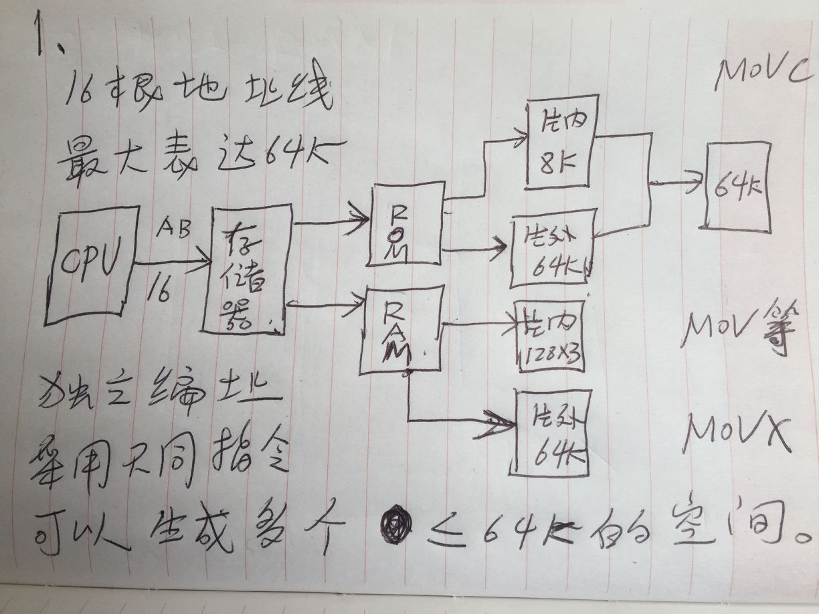
3、 51CPU存储器结构

Slide 13
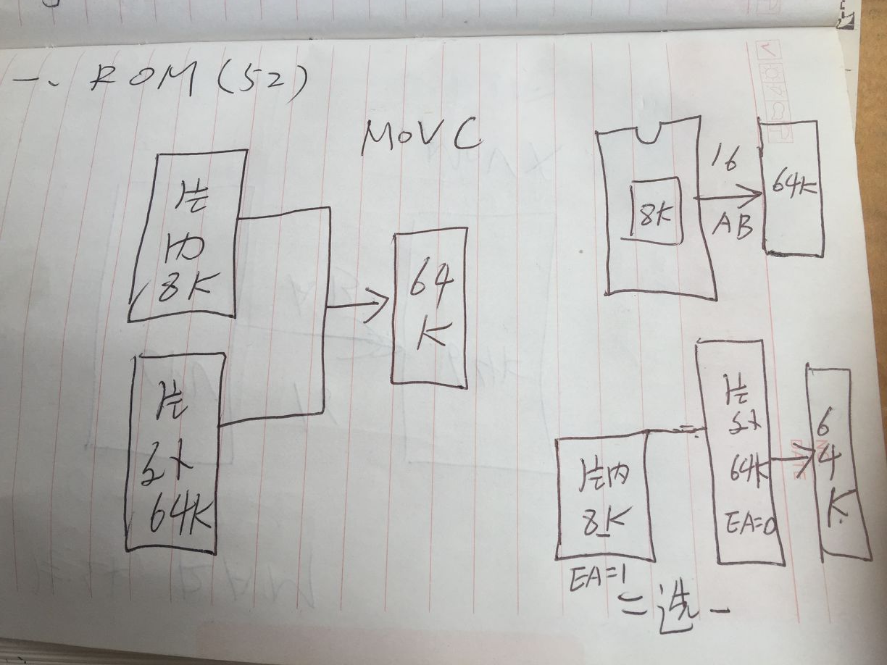

Slide 14
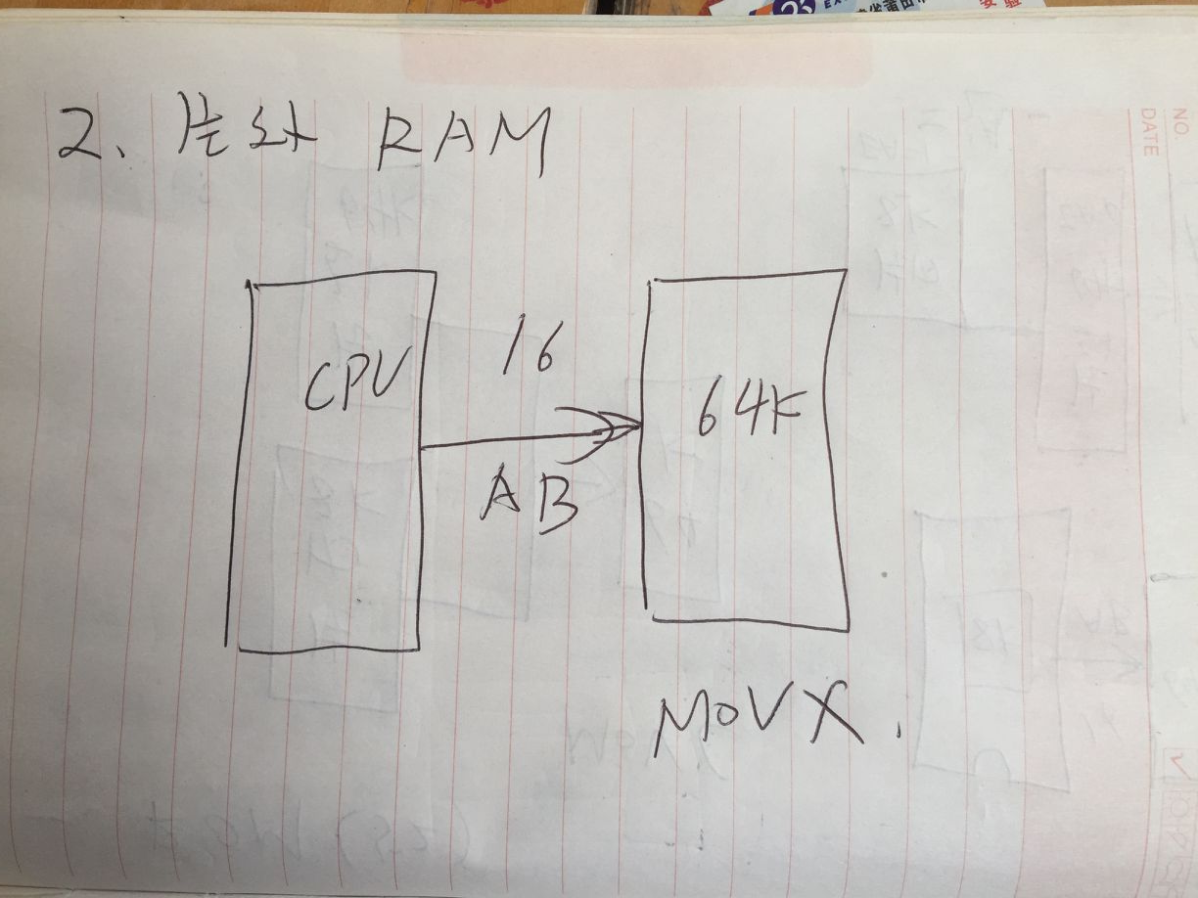

Slide 15
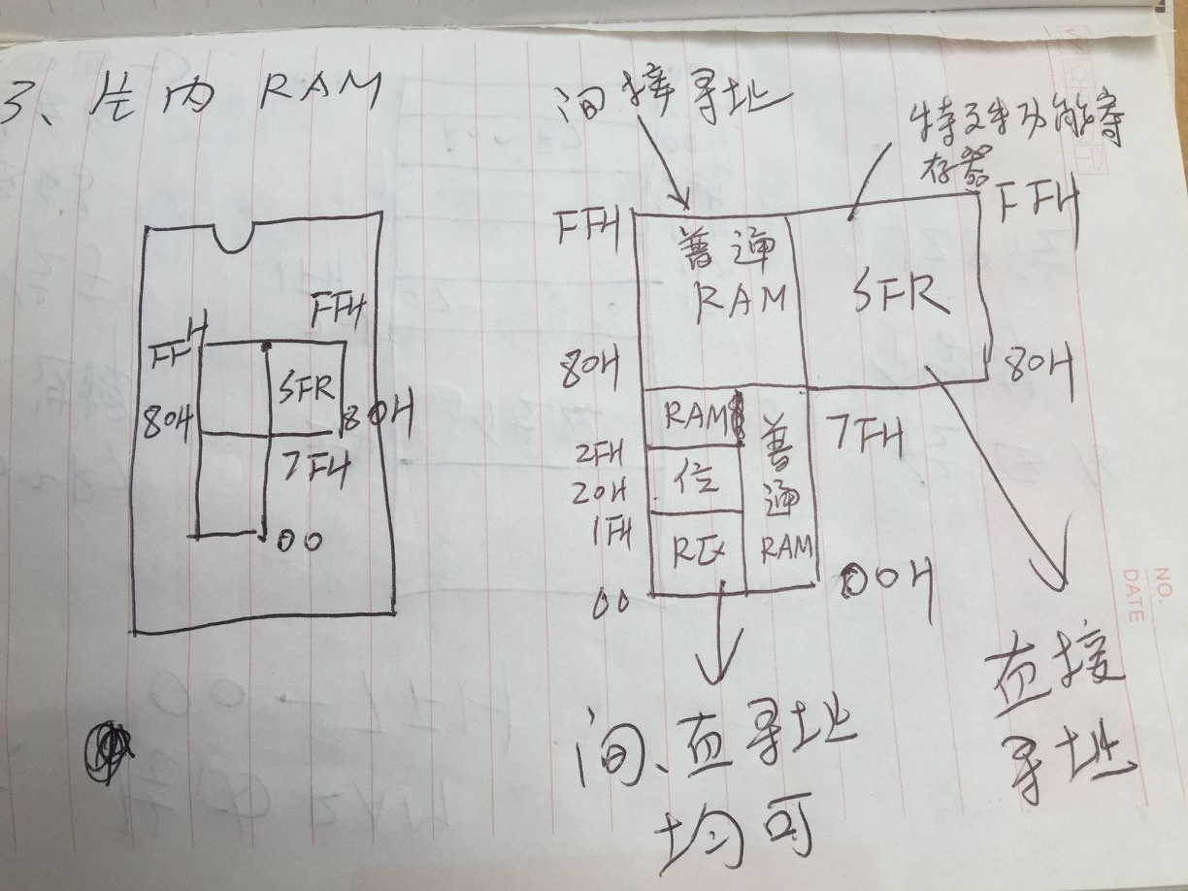
16位PC
16位PC
16位PC寄存器是RAM，没有编排地址，编程中原则上不直接使用，实时存放当前程序运行的位置，刚开始为0000h

Slide 16
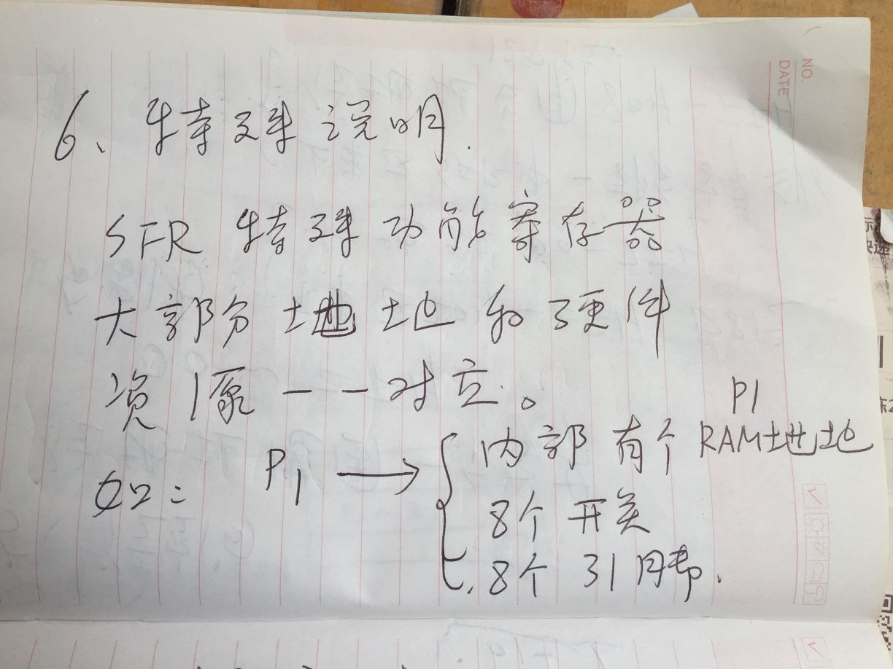

Slide 17
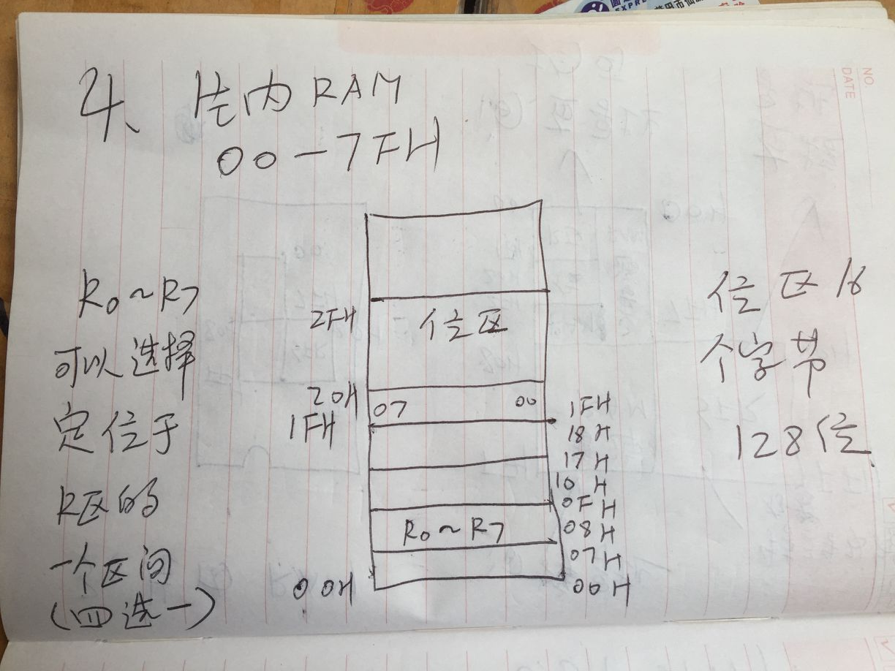

Slide 19
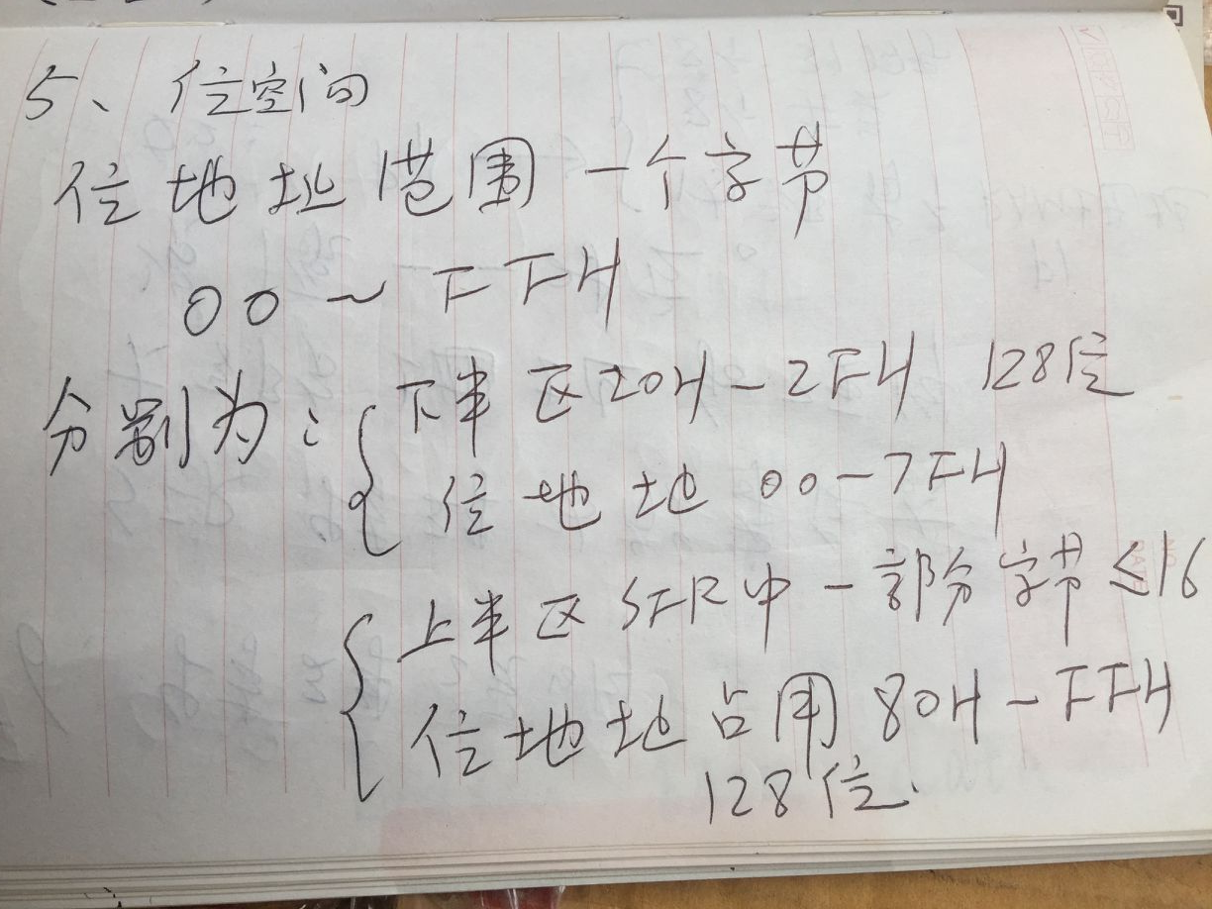

Slide 20
16位，初值为0000h，无地址PC

Slide 21
复位状态(SP为07H,P0P1P2P3为全1，其余为0.
特殊功能寄存器
初始状态
特殊功能寄存器
初始状态
ACC
00H
TMOD
00H
PC
0000H
TCON
00H
PSW
00H
TH0
00H
SP
07H
TL0
00H
DPL
00H
TH1
00H
DPH
00H
TL1
00H
P0～P3
FFH
SBUF
不定
IP
×××00000B
SCON
00H
IE
0××00000B
PCON
0×××0000B

Slide 22
1、注意几个特殊功能寄存器的应用：
DPTR=DPH+DPL 16位；初始SP=07,P0-P3全1，其余全0.
PC 16位，无地址，开始=0000H,平时不用，表示程序马上要运行的程序存储器的地址，或程序要去的地方。
SP 堆栈指针，在SFR中，充放栈顶的地址。堆栈实体建立在下半区片内RAM（00-7FH)；特点是先进后出，向上生长，压栈的数据在堆栈实体中。
PSW每一位都要搞清楚。包括定义R区的RS1RS0：选00-11；对应选择R0-R7定位在00-07H;08-0FH;10H-17H;18-1FH;
比如RS1RS0=10；那R0-R7对应的地址就是10H-17H;R7实际地址就是17H.

Slide 23
4章：1、常 用 符 号 说 明
Rn：工作寄存器中的寄存器R0…R7中之一
R i：工作寄存器中的寄存器R0或R1
#data：8位立即数（00-FFH)
#data16：16位立即数(0000H-FFFFH)
direct：片内RAM或SFR地址（8位）直接地址
（00-FFH) MOV A,direct(20H)
@：间接寻址寄存器
Bit：片内RAM或SFR的位地址(00-FFH)
addr11：11位目的地址(2KF范围 JMP K1
addr16：16位目的地址(64K范围) JMP K1

Slide 24
Rel：补码形式的8位地址偏移量(实际上就是标号，比如JMP K,具体数值有KEIL编译软件帮你算，理解，简化 JMP K1）
/：位操作指令中，该位求反后参与操作，不
影响该位
X：20H片内RAM的直接地址或寄存器
(X)：相应地址单元中的内容
→：箭头左边的内容送入箭头右边的单元内
对指令的熟悉唯一的办法多编程，多看，把每条指令理解清楚。可能有一道读程序题目。

Slide 25
1、寄存器寻址 MOV A,R0
2、立即寻址 MOV A,#0FFH
3、寄存器间接寻址 MOV A,@R0
4、直接寻址 MOV A,20H
5、变址寻址(基址+变址)
MOVC A,@A+DPTR
6、相对寻址 JMP MAIN
7、位寻址 CLR P1.0 SETB C
寻地址方式理解要考，没特殊说明指源操作数

Slide 26
1、注意对CJNE DJNZ 指令的理解。
2、注意对BCD转换、数码管显示程序的理解，数码管只考虑共阴。
3、注意对PSW寄存器各位的计算，练习一下；RS1RS0
1000 1101
+ 1101 1011
= 10110 1000
CY=1 AC=1 OV=C6异或C7=0异或1=1 p=1
4、指令本身只有多编程熟悉。

Slide 27
5章；I/O口及数码管显示器
组成：LED数码管由7段或8段发光二极管组成，在平面上排成8字型。
分类：有共阴极和共阳极两种。（显示1，共阴为06H)
显示原理：使某些段点亮而另一些段不亮就可以显示0---9，A---F等字型。
使某段点亮必须具备2个条件：
① 共阴极管的公共端接地和共阳极管的公共端接电源。（只考共阴）

Slide 28
h g f e d c b a 0 0 0 0 0 1 1 0
共阴，位选公共端地点平，笔画端高电平亮06H

Slide 29
以上为共阴数码管码表，位选公共端低电平，笔画端高电平亮，如果是共阳数码管码表刚好取反，位选为高电平即可。
记住：要显示一个数，一定要把数变成码，再输出到数码管，才能正常显示，同时要保证位选及时出现正确的电平（共阴位选公共端低电平，共阳位选公共端高电平。

Slide 30
【例】数码管动态扫描程序设计。4个共阴数码管组成动态显示接口电路如图5-11所示。显示数据放在片内RAM 30H～33H单元（4位非压缩BCD码），编写动态扫描显示程序。 (注意段码及位选的变化。比如本图在P0及P2、0-P2、3。位选初值为1111 1110.图不一样，程序就不一样，要会修改）(实验中变？初值不同，RR RL?）
图5-11 4位共阴数码管动态显示接口电路

Slide 31
五章、二点注意事项
1、IO口本周就是一开关，核心知识第二章一段话（见前面）
2、IIC 二根线SCL SDA 串行
3、先MOV P1，#0FFH,SFR中P1寄存器=0FFH，8个开关断开。再MOV a,#0fh
看指令 MOV A, P1 无运算功能，P1指的是P1端口引脚，由外电路决定值,P1=X。
ANL P1， A 有运算功能，P1指的是SFR中P1寄存器的值。最终P1寄存器=0FH,读修改写指令。

Slide 32
六七章总结：
理解概念，考试时寄存器会印在试卷：
编程重点：1、波形、电子钟、测频（不考虑数码管，不考虑中断）
2、中断应用（INT0\INT1)
容易忽略细节：1、外部输入信号最大频率小于f/24；如12M最大测量频率500K.
2、中断扩展二个方法、与门法计数器法。
3、中断清零除了TI RI其余都自动清零。

Slide 33
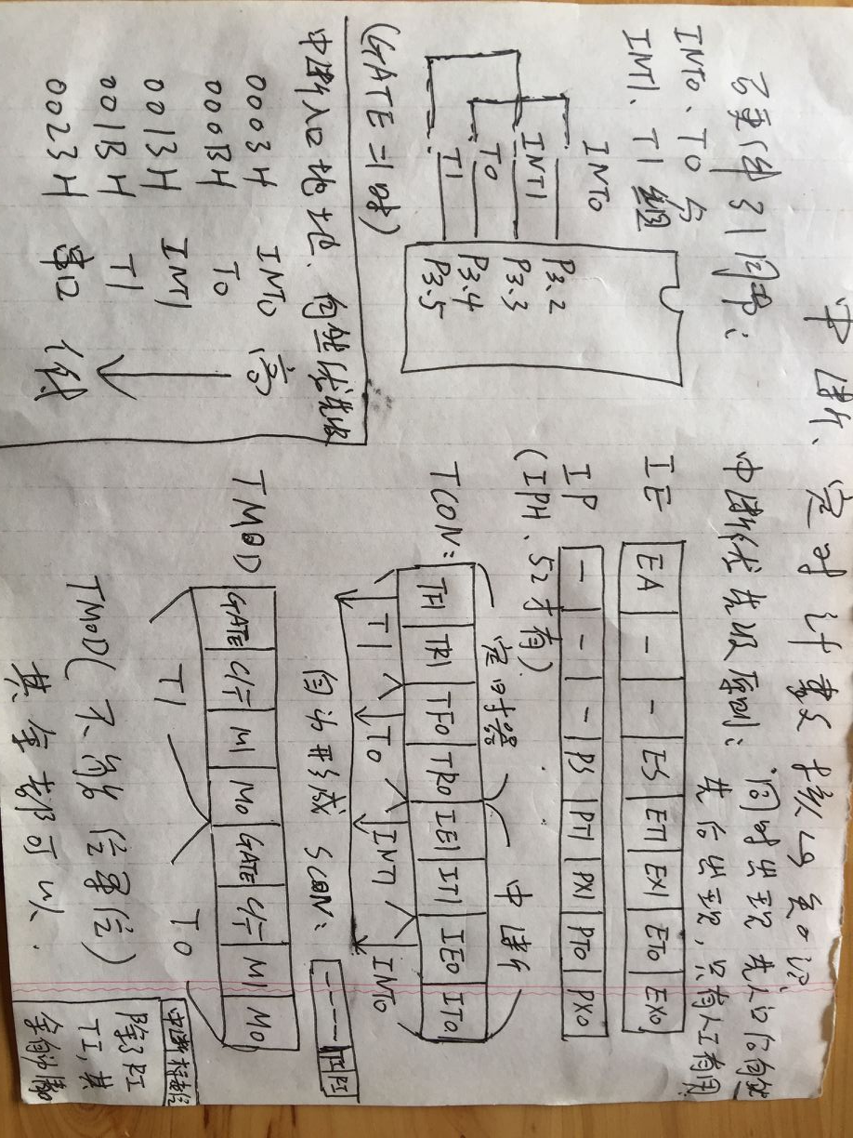

Slide 34
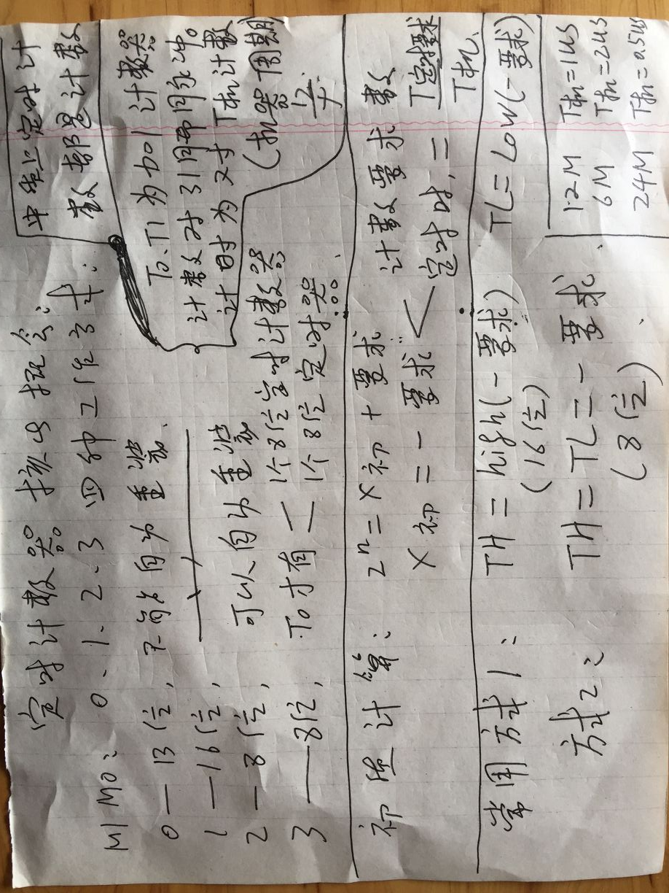

Slide 35
8章：总结
理解概念，必考一道编程题：
编程重点：1、单片机和一个外部设备通信，一个程序。
2、单片机甲与单片机甲与通信，二个程序
1、注意书上典型四个程序，1、收回传、2、发26个字母、3、大写变小写，4、一个发多12个数，一个收12个数。
2、注意字符‘A’的写法。学的不好的不考虑数码管，不考虑中断，考的概率小。
3、注意对收到数据的判别大小处理。

Slide 36
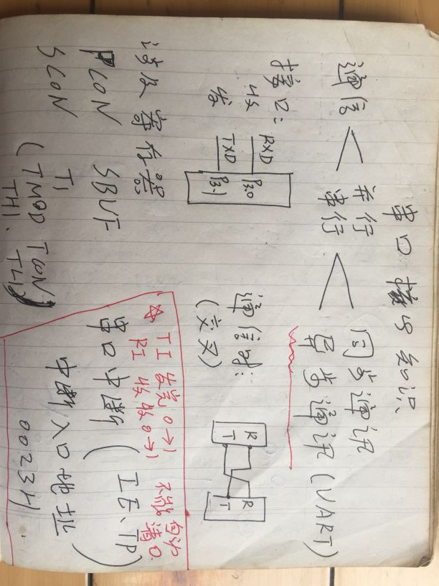

Slide 37
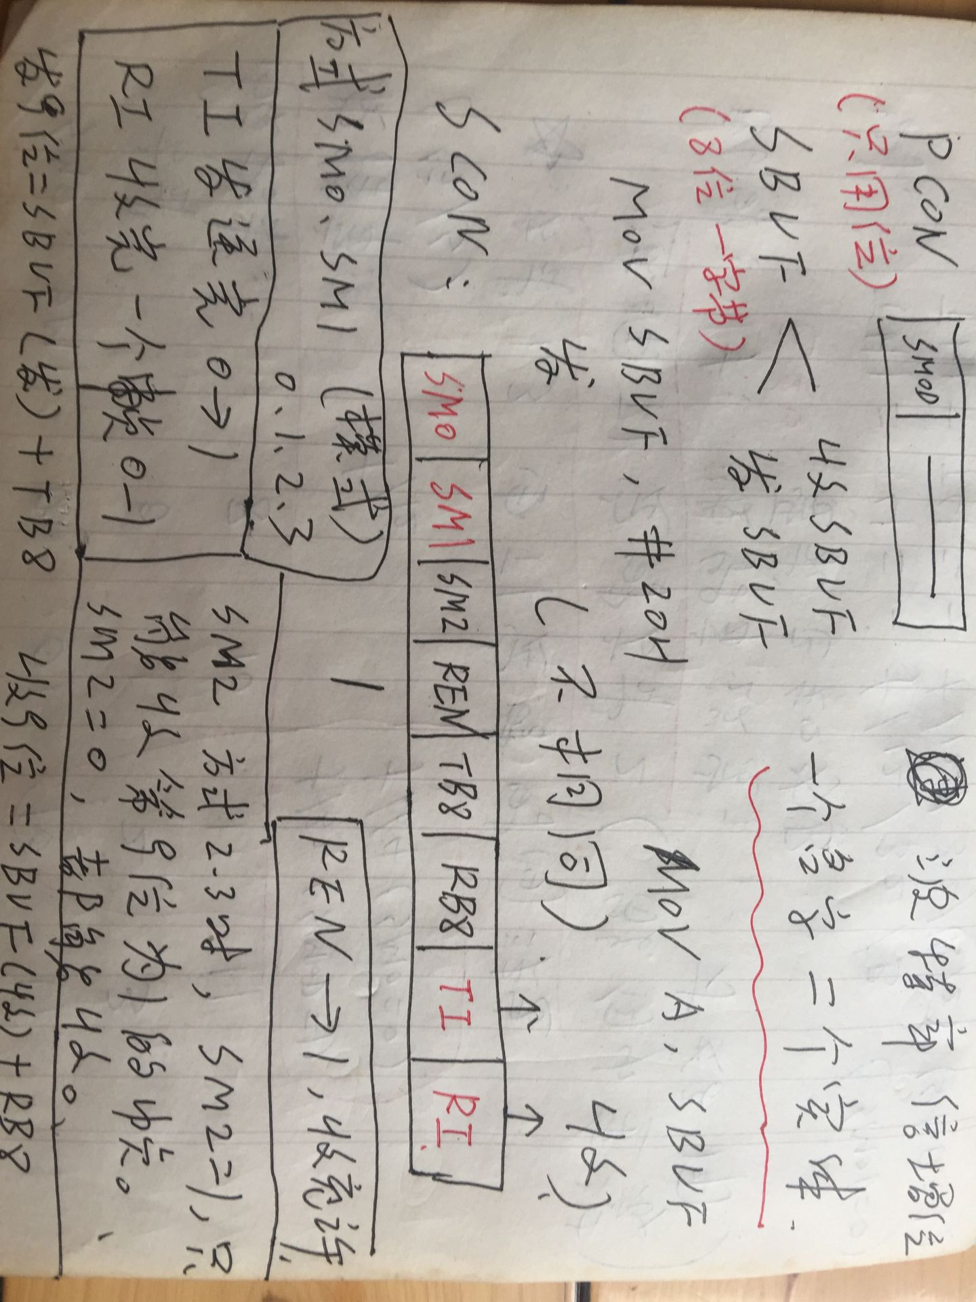

Slide 38
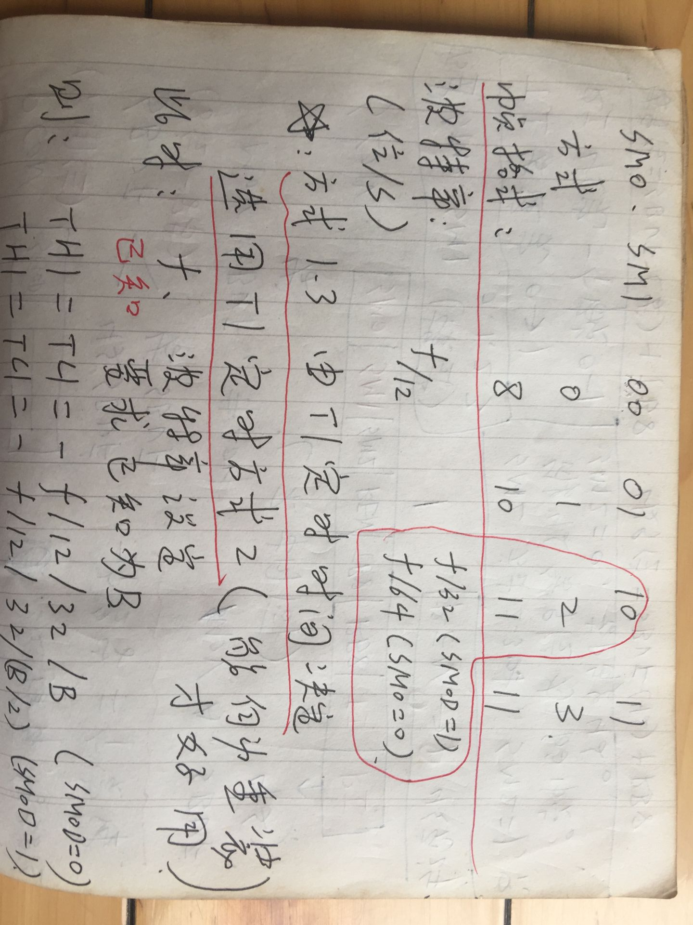

Slide 39
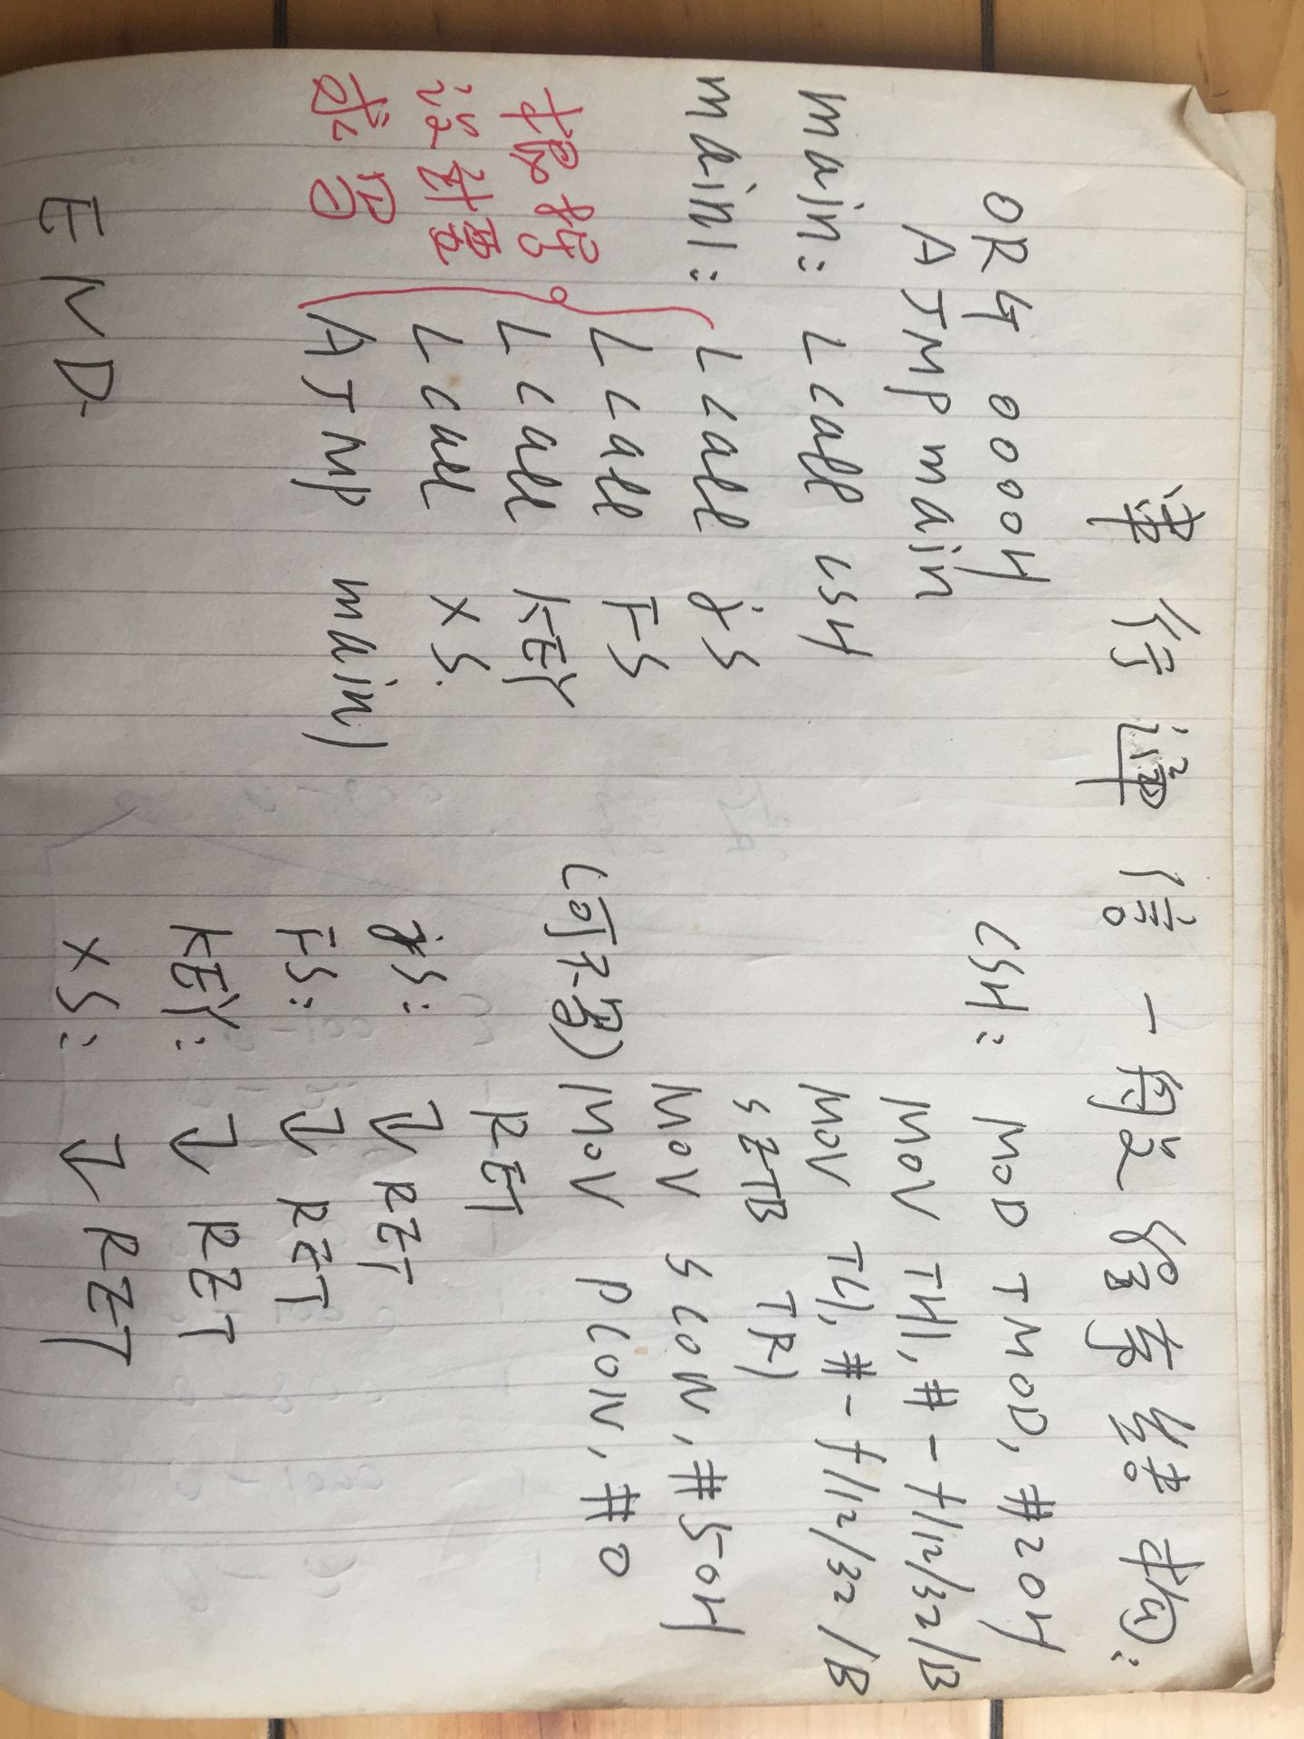

Slide 40
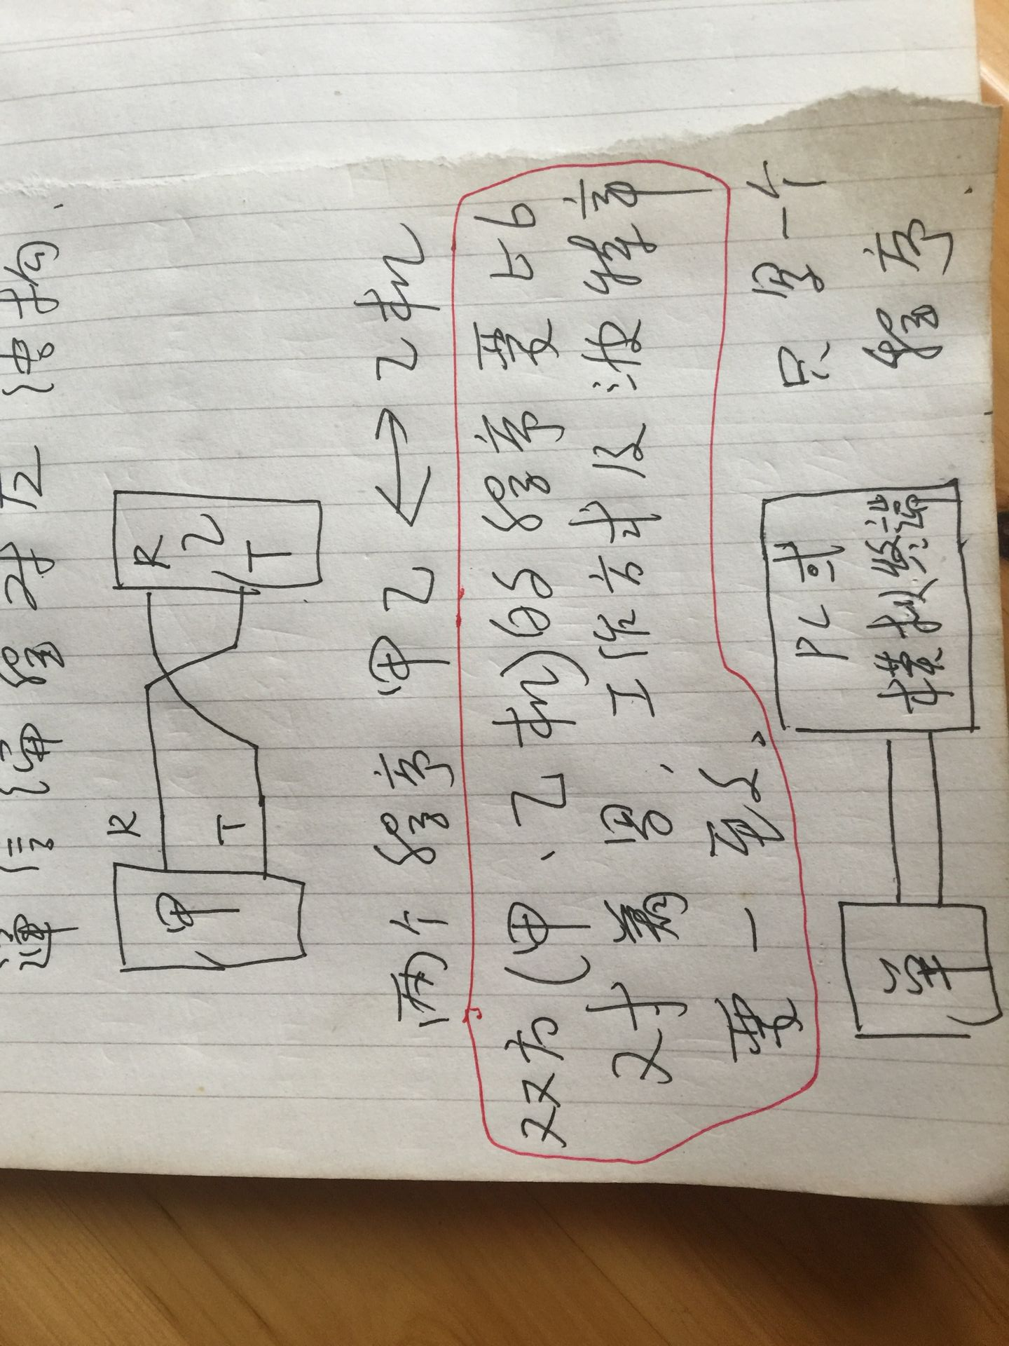

Slide 41
九章：总结
理解概念，必考一道大题16分，分多程序短且简单，得分及格，丢分难及格。
编程重点：1、8255、AD0804、DA0832 2、不考虑数码管，考的概率小。
1、地址计算。
2、判断ROM、RAM(4条步骤）。
3、根据地址进行典型程序的编写。一定要自己都调一遍，把程序写熟练。

Slide 42
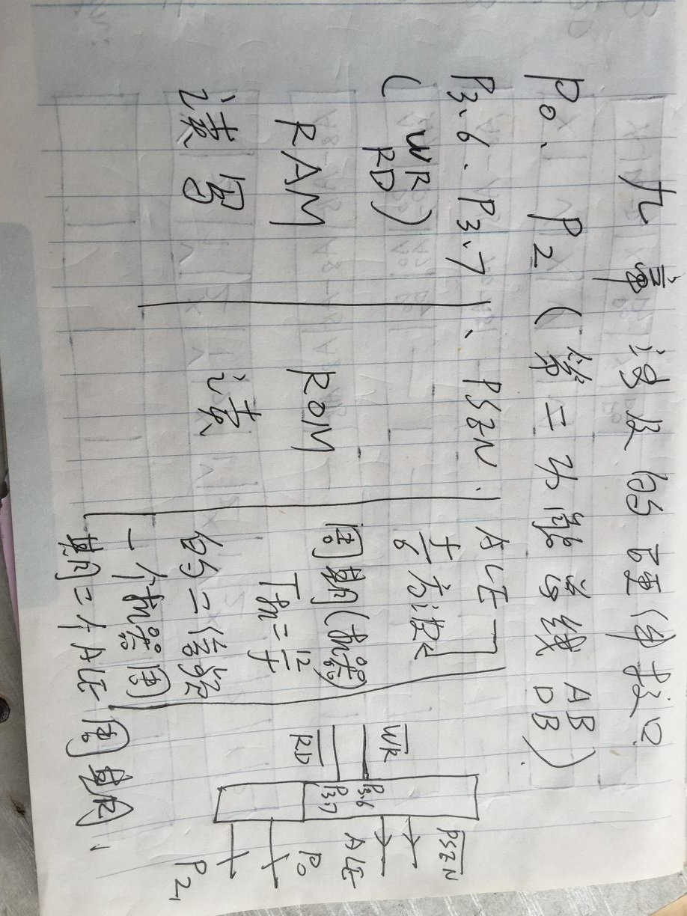

Slide 43
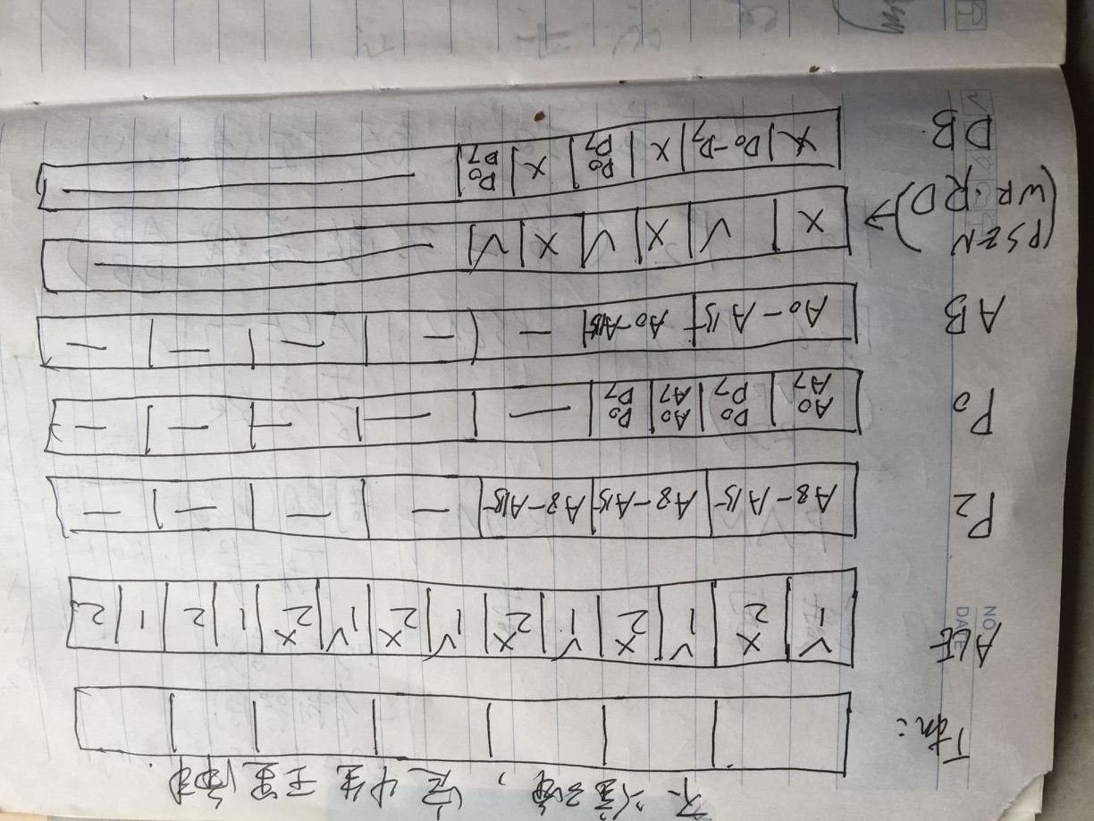

Slide 44
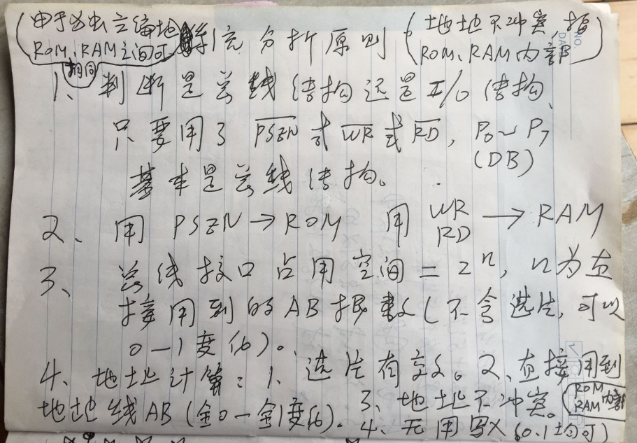

Slide 45
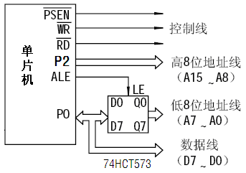
单片机P0口地址和数据分离电路

Slide 46
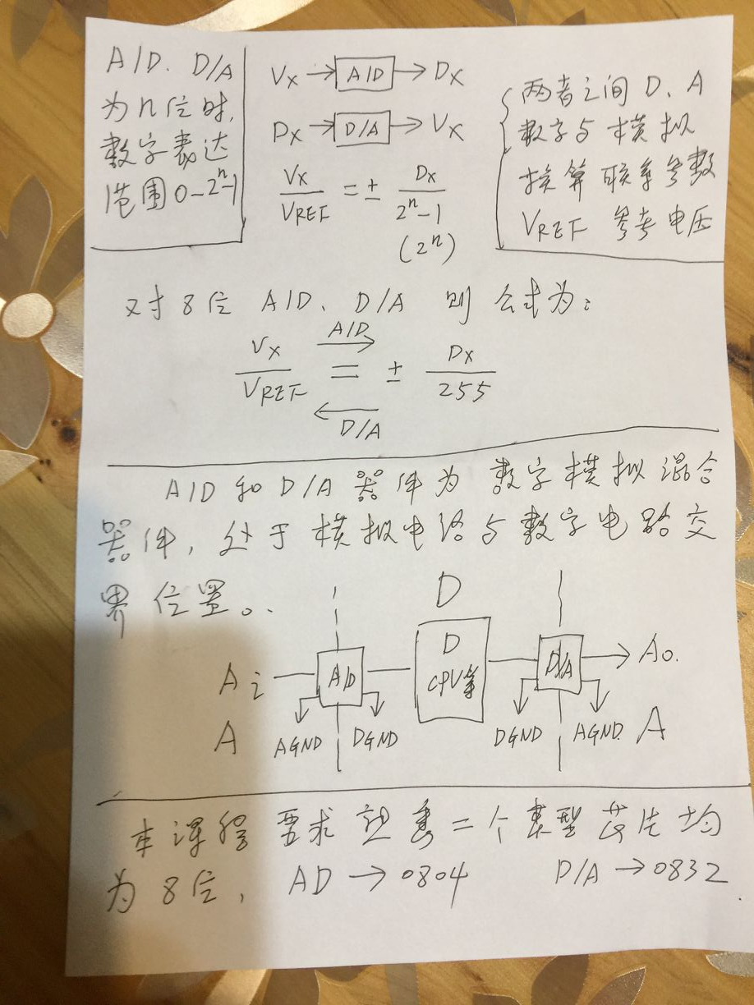
AD、DA原理物理意义

Slide 47
编程大题8255、D/A和A/D。
1、算地址 2、编程 3、用DPTR 间接寻址；看成片外RAM，容量4、1、1.。
2、8255 100XX0XXB计算;ABC口及控制口四个地址。输入输出动作ABC口。
使用方法及应用0804、0832、计算公式要会用，地址计算，工作过程。AD的三种类型。
3、AD0804， 1、算地址，1个地址，选片有效即可， 2、编程；三步骤，任意写一个数，等待INTR（PX.X）高变低，读入AD结果。注意对输入电压的判断及简单处理。
4、DAC0832； ， 1、算地址，1个地址，选片有效即可，2、编程，三角波、锯齿波、方波。注意计算，对波形幅度的要求。

Slide 48
总结
1、考完研毕业前，坚持用单片机编程，买块32板子就搞定，CPU大同小异。
2、学的差不要放弃，要及格还是很容易的，你们的成功及格就是你们班级的成功。学的好的帮下学的差的，你们90分左右没问题，考题应该不会太难。考试是注意试卷后面的资料，可以帮助答题，包括概念。
3、群会保留到你们毕业，如果有工资机会我会发布。
4、祝大家本课程考试顺利，前程似锦。

